Slide 1
ESCUELA POLITÉCNICA DEL EJÉRCITO
Departamento de Eléctrica y Electrónica
Carrera de Ingeniería Electrónica y Telecomunicaciones
“ANALISIS DE CONGESTION EN LAS BANDAS ATRIBUIDAS A ENLACES DE MICROONDA Y ESTABLECIMIENTO DE POLITICAS DE USO PARA LA OBTENCION DE EFICIENCIA ESPECTRAL”
TESIS DE GRADO
Previa la obtención del Título de:
INGENIERO
Presentada por:
SR. HERNAN ANDRES RUEDA LOPEZ
SANGOLQUI – ECUADOR
AÑO 2011

Slide 2
OBJETIVO GENERAL
Realizar un análisis sobre la ocupación de las bandas de frecuencia atribuidas a enlaces auxiliares en el territorio nacional ecuatoriano.

Slide 3
OBJETIVOS ESPECÍFICOS
1
Realizar un levantamiento sobre la información actual de rutas y enlaces existentes en todo el país en las bandas de enlace microonda.
2
Determinar el nivel de ocupación de las frecuencias de 6, 7, 8 y 14 GHz.
3
Analizar la organización y asignación de frecuencias en esta banda.
4
Establecer políticas para el uso y asignación de frecuencias optimo en esta banda.

Slide 4
INTRODUCCION
gran avance tecnológico un mayor consumo del espectro radioeléctrico

Slide 5
EL ESPECTRO RADIOELECTRICO
bien de dominio público
recurso natural limitado
Medio se compone de un conjunto de ondas electromagnéticas de diferente longitud y frecuencia
que se propagan a través del espacio
existe una demanda creciente
permite una gran prestación de servicios de telecomunicaciones

Slide 6
Distribución del Espectro Radioeléctrico
DISTRIBUCIÓN CONVENCIONAL DEL ESPECTRO RADIOELÉCTRICO
SIGLA | DENOMINACIÓN | LONGITUD DE ONDA | GAMA DE FRECUENCIA | CARACTERÍSTICAS | USO TÍPICO
VLF | VERY LOW FRECUENCIES Frecuencias muy bajas | a | 10 kHz a 30 kHz | Propagación por onda de tierra, atenuación débil. Características estables. | ENLACES DE RADIO A GRAN DISTANCIA
LF | LOW FRECUENCIES Frecuencias bajas | . a . | 30 kHz a 300 kHz | Similar a la anterior, pero de características menos estables. | Enlaces de radio a gran distancia, ayuda a la navegación aérea y marítima.
MF | MEDIUM FRECUENCIES Frecuencias medias | . a . | 300 kHz a 3 MHz | Similar a la precedente pero con una absorción elevada durante el día. Propagación Ionosférica durante le noche. | RADIODIFUSIÓN
HF | HIGH FRECUENCIES Frecuencias altas | . a l0 m. | 3 MHz a 30 MHz | Propagación prevalentemente Ionosférica con fuertes variaciones estacionales y en las diferentes horas del día y de la noche. | COMUNICACIONES DE TODO TIPO A MEDIA Y LARGA DISTANCIA
VHF | VERY HIGH FRECUENCIES Frecuencias muy altas | . a . | 30 MHz a 300 MHz | Prevalentemente propagación directa, esporádicamente propagación Ionosférica o Troposférica. | Enlaces de radio a corta distancia, TELEVISIÓN, FRECUENCIA MODULADA
UHF | ULTRA HIGH FRECUENCIES Frecuencias ultra altas | . a . | de 300 MHz a 3 GHz | Exclusivamente propagación directa, posibilidad de enlaces por reflexión o a través de satélites artificiales. | Enlaces de radio, Radar, Ayuda a la navegación aérea, TELEVISIÓN
SHF | SUPER HIGH FRECUENCIES Frecuencias superaltas | . a . | de 3 GHz a 30 GHz | COMO | Radar, Enlaces de radio
EHF | EXTRA HIGH FRECUENCIES Frecuencias extra-altas | . a . | 30 GHz a 300 GHz | COMO | COMO
EHF | EXTRA HIGH FRECUENCIES Frecuencias extra-altas | . a . | 300 GHz a 3.000 GHz | COMO | COMO

Slide 7
PLAN NACIONAL DE FRECUENCIAS
Conjunto de normas y parámetros
Permiten gestionar el espectro radioeléctrico
Nuevo Plan Nacional de Frecuencias 2008 el CONATEL (Consejo Nacional de Telecomunicaciones)
Ha pretendido desarrollar el acoplamiento de las nuevas tecnologías en el país
Permitir y mejorar acceso a servicios de telecomunicaciones en sectores rurales

Slide 8
contempla ciertas características técnicas acerca de las bandas de frecuencia tales como la nomenclatura de las frecuencias y sus longitudes de onda
equipos a ser utilizados, las características de las estaciones, densidad espectral y ancho de banda además de ciertas prohibiciones
Atribución de Bandas de Frecuencia
órgano regulador de las telecomunicaciones será el responsable de limitar la utilización de las frecuencias y el espectro al mínimo indispensable con el fin de obtener óptimo uso de este recurso

Slide 9
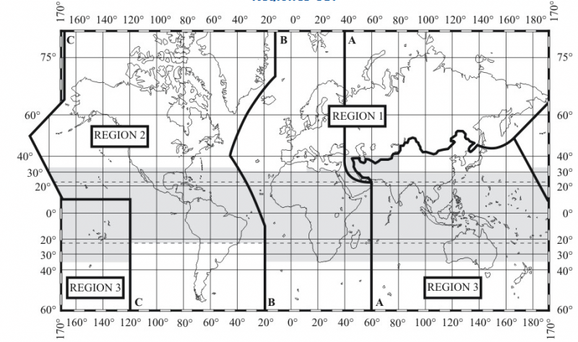
Para la atribución de bandas se ha dividido el hemisferio en regiones y zonas.
La UIT (Unión Internacional de telecomunicaciones) en 3 regiones.

Slide 10
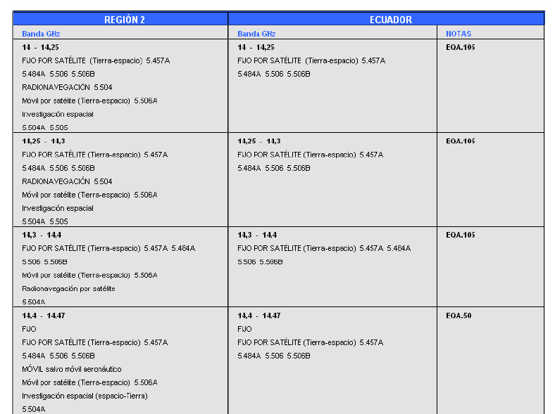
Disposición del Cuadro Nacional de atribución de bandas de frecuencia
categorizan los servicios

Slide 11
Ley Especial de Telecomunicaciones
Ley que consta de ocho capítulos
permitirán el uso adecuado del espectro
Disposiciones Fundamentales
De las Tasas y Tarifas
Del Plan de desarrollo de las telecomunicaciones
De los Usuarios
De la Sanciones
Del Consejo Nacional de Telecomunicaciones, de la Secretaria Nacional de Telecomunicaciones y de la Superintendencia de Telecomunicaciones.
Régimen de Libre Competencia
Reformas a la ley Radiodifusión y Televisión

Slide 12
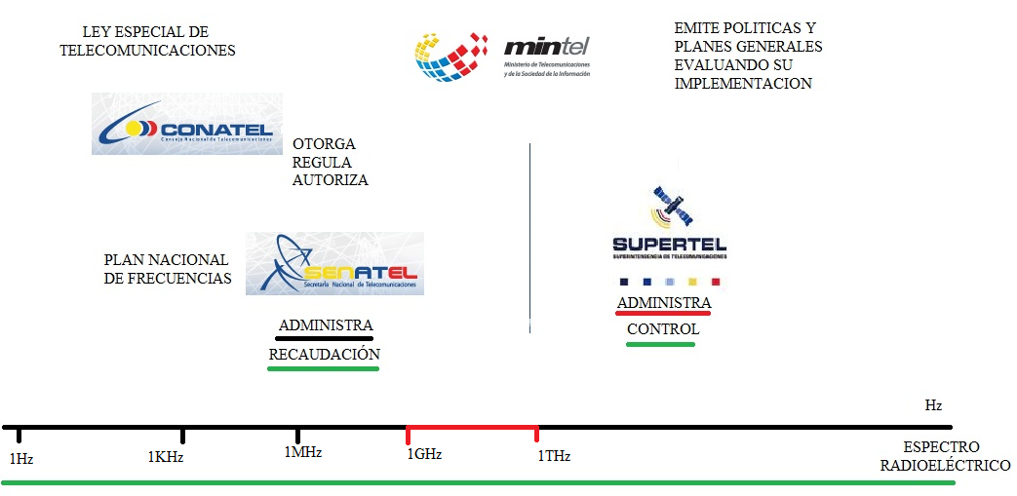
Regulación del Espectro Radioeléctrico

Slide 13
LA BANDA MICROONDAS
CARACTERISTICAS
comprende frecuencias entre 300 MHz a 300GHz
COMPONENTES
Transmisor que es el que se encarga de generar una onda portadora y modularla a la frecuencia de transmisión en microonda.
intervalo principal de trabajo sobre esta banda 1 GHz a 30 GHz
longitud de onda varía entre 30 centímetros a 1 milímetro
este tipo de comunicación se realiza como un medio alterno al empleo del cableado
altura mínima entre la línea de vista y los obstáculos en el camino entre transmisor y receptor
la distancia entre los mismos variara de acuerdo a la frecuencia que se estén comunicando
para evitar obstáculos se utilizaran las torres y antenas y para alargar distancias las repetidoras
Receptor encargado de receptar la señal, convertirla y entregarnos la señal deseada.
Canal Aéreo es el camino con línea de vista y libre de obstáculos que permitirá enlazar transmisor con receptor.

Slide 14
Antenas
enlaces radioeléctricos por microonda antenas tipo parabólicas
En enlaces radioeléctricos terrestres por problemas de interferencias
reflectores adicionales de alto rendimiento y ancho de banda

Slide 15
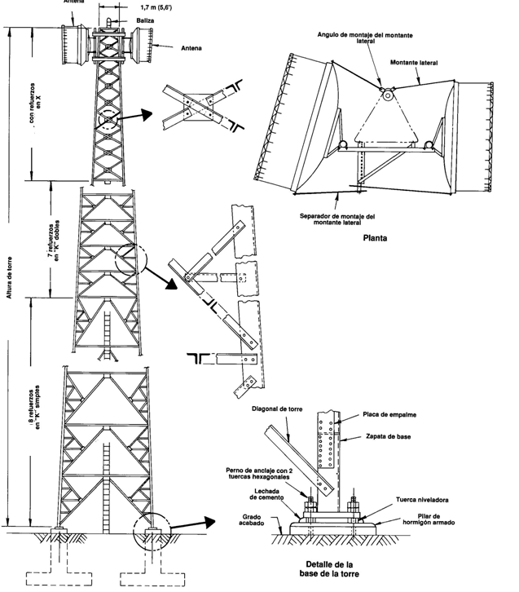
REFLECTOR PARABÓLICO
El propósito de mejorar las prestaciones frente a las interferencias
GANANCIA DE ANTENA
G = 10.log {4πAo/λ2};
Siendo Ao = η.π.(d/2)2
Ao es la superficie efectiva proyectada de la abertura del reflector
λ es la longitud de onda en el espacio libre,
d el diámetro de la antena
η la eficiencia de la apertura expresada en %.
La ganancia de una antena es proporcional a la frecuencia, la eficacia de la apertura y el diámetro del reflector.
La eficiencia η se encuentra entre el 50 y 75 %

Slide 16
Repetidores
permitir que exista línea de vista y no se pierda por la curvatura terrestre u obstáculos, consiguiendo enlaces superiores al horizonte óptico
dos tipos activos o pasivos

Slide 17
Características de las bandas microondas en Enlaces Radioeléctricos

Slide 18
Banda L
1GHz hasta los 2 GHz.
Banda Ku.
12 hasta los 18 GHz
se utiliza para la distribución de servicio multipunto multicanal.
frecuencias tienen gran longitud de onda y pueden penetrar estructuras terrestres.
En nuestro país según el Plan Nacional de Frecuencias está distribuida para distintos tipos de servicios, la banda de 1900 MHz presta servicio de telefonía móvil
esta banda tiene poca capacidad de transmisión de datos.
4GHz a los 8GHz
Banda C
Banda S
los 2GHz a los 4GHz
satélites de comunicaciones y radares meteorológicos.
En nuestro país según Plan Nacional de Frecuencias parte de esta banda se la atribuye a Sistemas de acceso fijo inalámbrico.
comunicaciones satelitales y es una de las bandas que brinda confiabilidad con respecto a factores climatológicos
banda congestionada
En nuestro país utilizada para radioenlaces terrestres de servicio fijo de medio alcance.
utilizada principalmente como comunicación con la red de Backbone.
utilizada principalmente para enlaces satelitales
longitudes de onda pequeñas, alta frecuencia su alcance es más corto
EQA 45
EQA.50
EQA.85
EQA.110
EQA.115
EQA.140
EQA.60
EQA.115
EQA.120
EQA.50
EQA.90
EQA.110
EQA.50
EQA.105
EQA.125

Slide 19
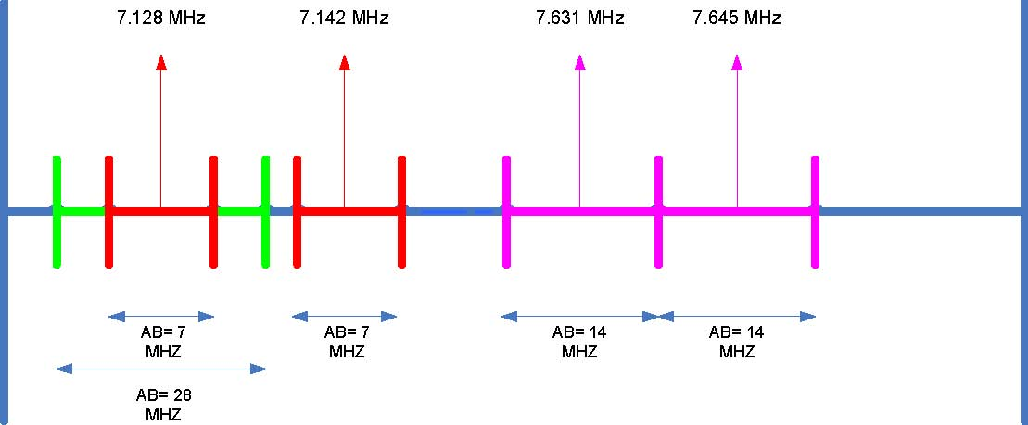
Ocupación de bandas Microonda para Enlaces Radioeléctricos

Slide 20
Determinación de ocupación de bandas
Por Provincia
Por Operador
Por Sitio

Slide 21
Por Provincia

Slide 22
Por Operador

Slide 23
Por Sitio
Alrededor de 129 sitios en todo el territorio nacional se encuentran ubicados los equipos que permiten realizar los enlaces de radio

Slide 24
Banda de 1427 - 1525 MHz
Nombre | Latitud | Longitud | Cantón | Hsnm(m) | Porcentajes
 |  |  |  |  | Ocupacion | Disponibilidad
Cerro Guallil | 03°04'30.90''S | 78°48'58.70''W | Sigsig | 3284 | 26.34 | 73.66
Cerro Hito Cruz | 02°55'51.50''S | 78°59'51.70''W | Cuenca | 2847 | 48.88 | 51.12
Bilovan | 01°48'09.10''S | 79°06'17.20''W | San Miguel | 2662 | 26.34 | 73.66
Loma Susanga | 01°40'23.00''S | 79°01'08.80''W | Chimbo | 2879 | 26.34 | 73.66
Cerro Altar Urcu | 02°28'48.90''S | 78°59'36.30''W | Cañar | 3215 | 26.34 | 73.66
Cerro Carshao | 02°26'23.20''S | 78°57'03.80''W | Cañar | 4017 | 26.34 | 73.66
Cerro CarshaoBajo | 02°26'08.10''S | 78°56'52.20''W | Cañar | 4003 | 26.34 | 73.66
Cerro Troya | 00°44'24.50''N | 77°41'48.70''W | Tulcán | 3529 | 26.34 | 73.66
Cerro La Mira | 01°30'32.70''S | 78°35'05.20''W | Guano | 3881 | 26.34 | 73.66
Cerro Repen | 03°33'01.80''S | 79°41'02.70''W | Atahualpa | 2369 | 26.34 | 73.66
Cerro Don Juan | 00°50'51.20''N | 79°53'52.40''W | Atacames | 262 | 51.34 | 48.66
Cerro La Juanita | 00°28'02.20''N | 79°34'40.50''W | Quinindé | 502 | 26.34 | 73.66
Cerro Zapallo | 00°53'05.30''N | 79°31'52.20''W | Esmeraldas | 690 | 51.79 | 48.21
Cerro Animas | 02°28'28.20''S | 80°28'03.40''W | Guayaquil | 427 | 26.34 | 73.66
Cerro Azul | 02°09'57.40''S | 79°57'24.80''W | Guayaquil | 324 | 38.17 | 61.83
Cerro Balao | 02°45'58.90''S | 79°39'52.90''W | Naranjal | 490 | 26.34 | 73.66
Cerro El Carmen | 02°10'47.60''S | 79°52'50.00''W | Guayaquil | 80 | 38.17 | 61.83
Cerro Santa Ana | 01°55'45.30''S | 79°45'50.10''W | San Borondón | 300 | 26.34 | 73.66
Cerro Corozo | 01°29'23.10''S | 80°31'27.00''W | Jipijapa | 774 | 26.34 | 73.66
Cerro de Hojas | 01°02'40.10''S | 80°32'38.50''W | Portoviejo | 674 | 61.38 | 38.62
Cerro La Crespa | 00°20'07.10''S | 79°45'34.70''W | Flavio Alfaro | 480 | 26.34 | 73.66
Loma de Viento | 00°42'28.10''S | 80°24'28.80''W | Sucre | 402 | 26.34 | 73.66
Cerro Lumbaqui Alto | 00°00'30.40''N | 77°19'15.80''W | Orellana | 1088 | 51.34 | 48.66
Cerro Calvario | 01°31'14.30''S | 77°54'28.50''W | Pastaza | 1171 | 26.34 | 73.66
Cerro Cruz Loma | 00°11'17.50''S | 78°32'06.70''W | Quito | 3990 | 51.34 | 48.66
Cerro Ilumbisi | 00°13'40.60''S | 78°28'25.70''W | Quito | 3040 | 27.23 | 72.77
Cerro Pichincha | 00°09'57.03''S | 78°31'39.19''W | Quito | 3901 | 35.71 | 64.29

Slide 25
Banda de 5925 - 6425 MHz
Nombre | Latitud | Longitud | Cantón | Hsnm(m) | Porcentajes
 |  |  |  |  | Ocupacion | Disponibilidad
Cerro Rumiloma (Amopungo - Señor Pungo) | 02°48'19.00''S | 78°49'19.30''W | Paute | 3175 | 62.50 | 37.50
Tipoloma Alto | 03°08'13.20''S | 79°05'09.70''W | Girón | 3177 | 50.00 | 50.00
Cerro Capadia Chico | 01°25'54.10''S | 78°56'19.70''W | Guaranda | 4384 | 50.00 | 50.00
Cerro Altar Urcu | 02°28'48.90''S | 78°59'36.30''W | Cañar | 3215 | 100.00 | 0.00
Cerro Buerán | 02°36'31.10''S | 78°55'50.90''W | Biblián | 3816 | 87.50 | 12.50
Cerro Buerán(TierrasNegras) | 02°35'59.40''S | 78°55'44.40''W | Biblián | 3828 | 75.00 | 25.00
Cerro Carshao | 02°26'23.20''S | 78°57'03.80''W | Cañar | 4017 | 50.00 | 50.00
Cerro CarshaoBajo | 02°26'08.10''S | 78°56'52.20''W | Cañar | 4003 | 50.00 | 50.00
Cerro Troya | 00°44'24.50''N | 77°41'48.70''W | Tulcán | 3529 | 62.50 | 37.50
Cerro Cabras | 00°28'15.00''N | 77°57'50.70''W | Bolívar | 2904 | 87.50 | 12.50
Cerro Chilola | 03°30'00.90''S | 79°37'52.50''W | Chilla | 3596 | 37.50 | 62.50
Cerro Don Juan | 00°50'51.20''N | 79°53'52.40''W | Atacames | 262 | 50.00 | 50.00
Cerro Gatazo | 00°56'38.40''N | 79°39'29.70''W | Esmeraldas | 271 | 87.50 | 12.50
Cerro Azul | 02°09'57.40''S | 79°57'24.80''W | Guayaquil | 324 | 100.00 | 0.00
Cerro González | 02°20'57.30''S | 80°32'36.70''W | Guayaquil | 296 | 100.00 | 0.00
Cerro Santa Ana | 01°55'45.30''S | 79°45'50.10''W | San Borondón | 300 | 50.00 | 50.00
Cerro Blanco | 00°12'33.70''N | 78°20'16.40''W | Otavalo | 3545 | 87.50 | 12.50
Cerro Cotacachi | 00°19'57.30''N | 78°20'24.60''W | Cotacachi | 4047 | 100.00 | 0.00
Cerro Guachaurco | 04°02'11.70''S | 79°52'19.40''W | Paltas | 3102 | 100.00 | 0.00
Cerro Huanchinchambo | 04°01'25.20''S | 79°14'45.90''W | Catamayo | 2849 | 75.00 | 25.00
Cerro Motilon | 04°04'57.10''S | 79°56'22.20''W | Celica | 2663 | 62.50 | 37.50
Cerro Ventanas | 04°01'54.10''S | 79°14'39.00''W | Catamayo | 2870 | 75.00 | 25.00
Cerro VillonacoAlto | 03°59'18.70''S | 79°16'06.30''W | Catamayo | 2952 | 50.00 | 50.00
CerrroCorozo | 01°29'23.10''S | 80°31'27.00''W | Jipijapa | 774 | 50.00 | 50.00
Cerro de Hojas | 01°02'40.10''S | 80°32'38.50''W | Portoviejo | 674 | 100.00 | 0.00
Cerro Guayas | 00°41'18.10''S | 80°05'27.90''W | Chone | 128 | 50.00 | 50.00
Cerro Quilamo | 02°18'14.40''S | 78°08'26.80''W | Morona | 1461 | 75.00 | 25.00
Cerro Condijua | 00°29'01.60''S | 77°54'06.90''W | Quijos | 2526 | 100.00 | 0.00
Cerro Tres Cruces | 00°16'22.60''S | 77°45'53.80''W | El Chaco | 1980 | 100.00 | 0.00
Cerro Lumbaqui Alto | 00°00'30.40''N | 77°19'15.80''W | Orellana | 1088 | 75.00 | 25.00
Cerro LumbaquiBajo | 00°01'47.70''N | 77°19'07.90''W | Orellana | 998 | 50.00 | 50.00
Cerro Abitagua | 01°24'53.90''S | 78°08'31.00''W | Mera | 2250 | 100.00 | 0.00
Cerro Calvario | 01°31'14.30''S | 77°54'28.50''W | Pastaza | 1171 | 87.50 | 12.50
Santa Clara(Km.35 Vía Puyo - Tena) | 01°17'29.30''S | 77°52'36.80''W | Santa Clara | 1080 | 100.00 | 0.00
Cerro Cruz Loma | 00°11'17.50''S | 78°32'06.70''W | Quito | 3990 | 100.00 | 0.00
Cerro Ilumbisi | 00°13'40.60''S | 78°28'25.70''W | Quito | 3040 | 0.00 | 100.00
Cerro La Virgen | 00°19'06.90''S | 78°11'27.60''W | Quito | 4412 | 100.00 | 0.00
Cerro Puengasí | 00°14'43.40''S | 78°29'59.70''W | Quito | 3085 | 75.00 | 25.00
Cerro AtacazoBajo | 00°19'05.10''S | 78°36'08.10''W | Quito | 3893 | 100.00 | 0.00
Cerro Bomboli | 00°14'48.20''S | 79°11'31.30''W | Sto Domingo | 636 | 87.50 | 12.50
Cerro Chiguilpe Alto | 00°17'44.70''S | 79°05'12.10''W | Sto Domingo | 1172 | 50.00 | 50.00
Cerro Reventador | 00°02'33.90''S | 77°31'44.10''W | Gonzalo Pizarro | 1600 | 100.00 | 0.00
Cerro Pilisurco o Saguatoa | 01°09'17.20''S | 78°39'58.00''W | Ambato | 4154 | 100.00 | 0.00
Cerro Salvación (Lligua) | 01°22'44.90''S | 78°26'11.80''W | Baños | 2696 | 75.00 | 25.00

Slide 26
Banda de 7125 - 8500 MHz
gran demanda disponibilidad menor al 30 %
Nombre | Latitud | Longitud | Cantón | Hsnm(m) | Porcentajes
 |  |  |  |  | Ocupacion | Disponibilidad
Cerro Guallil | 03°04'30.90''S | 78°48'58.70''W | Sigsig | 3284 | 74.04 | 25.96
Cerro Hito Cruz | 02°55'51.50''S | 78°59'51.70''W | Cuenca | 2847 | 99.68 | 0.32
Cerro Rumiloma (Amopungo - Señor Pungo) | 02°48'19.00''S | 78°49'19.30''W | Paute | 3175 | 72.12 | 27.88
Tipoloma Alto | 03°08'13.20''S | 79°05'09.70''W | Girón | 3177 | 92.63 | 7.37
Cerro Capadia Chico | 01°25'54.10''S | 78°56'19.70''W | Guaranda | 4384 | 82.69 | 17.31
Cerro Buerán | 02°36'31.10''S | 78°55'50.90''W | Biblián | 3816 | 99.04 | 0.96
Cerro Buerán(TierrasNegras) | 02°35'59.40''S | 78°55'44.40''W | Biblián | 3828 | 87.18 | 12.82
Cerro Carshao | 02°26'23.20''S | 78°57'03.80''W | Cañar | 4017 | 97.44 | 2.56
Cerro CarshaoBajo | 02°26'08.10''S | 78°56'52.20''W | Cañar | 4003 | 97.44 | 2.56
Cerro Troya | 00°44'24.50''N | 77°41'48.70''W | Tulcán | 3529 | 80.77 | 19.23
Cerro Cabras | 00°28'15.00''N | 77°57'50.70''W | Bolívar | 2904 | 66.67 | 33.33
Cerro La Mira | 01°30'32.70''S | 78°35'05.20''W | Guano | 3881 | 100.00 | 0.00
Cerro Putzalagua | 00°57'56.00''S | 78°33'42.70''W | Latacunga | 3531 | 88.46 | 11.54
Chasqui | 00°37'15.30''S | 78°35'37.20''W | Latacunga | 3532 | 75.32 | 24.68
Cerro Chilola | 03°30'00.90''S | 79°37'52.50''W | Chilla | 3596 | 75.00 | 25.00
Cerro La Chuva | 03°43'03.00''S | 79°39'11.30''W | Piñas | 1282 | 57.05 | 42.95
Cerro Gatazo | 00°56'38.40''N | 79°39'29.70''W | Esmeraldas | 271 | 69.55 | 30.45
Cerro La Juanita | 00°28'02.20''N | 79°34'40.50''W | Quinindé | 502 | 91.67 | 8.33
Cerro Zapallo | 00°53'05.30''N | 79°31'52.20''W | Esmeraldas | 690 | 100.00 | 0.00
Cerro Animas | 02°28'28.20''S | 80°28'03.40''W | Guayaquil | 427 | 70.19 | 29.81
Cerro Azul | 02°09'57.40''S | 79°57'24.80''W | Guayaquil | 324 | 98.40 | 1.60
Cerro Azul Alto (507) | 02°09'05.10''S | 79°59'01.80''W | Guayaquil | 398 | 72.12 | 27.88
Cerro Balao | 02°45'58.90''S | 79°39'52.90''W | Naranjal | 490 | 97.12 | 2.88
Cerro El Carmen | 02°10'47.60''S | 79°52'50.00''W | Guayaquil | 80 | 97.44 | 2.56
Cerro González | 02°20'57.30''S | 80°32'36.70''W | Guayaquil | 296 | 72.12 | 27.88
Cerro Santa Ana | 01°55'45.30''S | 79°45'50.10''W | San Borondón | 300 | 97.76 | 2.24

Slide 27
Banda de 7125 - 8500 MHz
Cerro Blanco | 00°12'33.70''N | 78°20'16.40''W | Otavalo | 3545 | 97.76 | 2.24
Cerro Cotacachi | 00°19'57.30''N | 78°20'24.60''W | Cotacachi | 4047 | 61.86 | 38.14
CerrroColambo | 04°14'14.60''S | 79°23'45.40''W | Gonzanamá | 3103 | 89.74 | 10.26
Cerro Guachaurco | 04°02'11.70''S | 79°52'19.40''W | Paltas | 3102 | 99.68 | 0.32
Cerro Huanchinchambo | 04°01'25.20''S | 79°14'45.90''W | Catamayo | 2849 | 94.55 | 5.45
Cerro Ventanas | 04°01'54.10''S | 79°14'39.00''W | Catamayo | 2870 | 94.55 | 5.45
CerrroCorozo | 01°29'23.10''S | 80°31'27.00''W | Jipijapa | 774 | 97.12 | 2.88
Cerro de Hojas | 01°02'40.10''S | 80°32'38.50''W | Portoviejo | 674 | 100.00 | 0.00
Cerro Nueve | 00°16'05.30''S | 80°12'29.90''W | Jama | 652 | 74.68 | 25.32
Cerro Puerto Alto | 00°21'36.30''S | 79°52'00.40''W | Flavio Alfaro | 410 | 51.60 | 48.40
Loma de Viento | 00°42'28.10''S | 80°24'28.80''W | Sucre | 402 | 71.79 | 28.21
Cerro Bosco | 03°00'01.00''S | 78°30'34.90''W | Limón Indanza | 2404 | 86.86 | 13.14
Cerro Condijua | 00°29'01.60''S | 77°54'06.90''W | Quijos | 2526 | 98.40 | 1.60
Cerro Huacamayos | 00°37'26.06''S | 77°50'28.60''W | Archidona | 2300 | 76.92 | 23.08
Cerro Tres Cruces | 00°16'22.60''S | 77°45'53.80''W | El Chaco | 1980 | 95.51 | 4.49
Cerro Lumbaqui Alto | 00°00'30.40''N | 77°19'15.80''W | Orellana | 1088 | 93.59 | 6.41
Cerro Abitagua | 01°24'53.90''S | 78°08'31.00''W | Mera | 2250 | 87.50 | 12.50
Cerro Calvario | 01°31'14.30''S | 77°54'28.50''W | Pastaza | 1171 | 96.79 | 3.21
Santa Clara(Km.35 Vía Puyo - Tena) | 01°17'29.30''S | 77°52'36.80''W | Santa Clara | 1080 | 95.51 | 4.49
Cerro Cruz Loma | 00°11'17.50''S | 78°32'06.70''W | Quito | 3990 | 98.08 | 1.92
Cerro Ilumbisi | 00°13'40.60''S | 78°28'25.70''W | Quito | 3040 | 98.72 | 1.28
Cerro La Virgen | 00°19'06.90''S | 78°11'27.60''W | Quito | 4412 | 86.86 | 13.14
Sector Ferroviaria y la Florestal | 00°15'48.00''S | 78°30'25.00''W | Quito | 3179 | 82.05 | 17.95
Cerro Hacda El Rosario | 00°26'14.60''S | 78°32'12.50''W | Mejía | 2981 | 60.58 | 39.42
Cerro AtacazoBajo | 00°19'05.10''S | 78°36'08.10''W | Quito | 3893 | 93.91 | 6.09
Cerro Pichincha | 00°09'57.03''S | 78°31'39.19''W | Quito | 3901 | 65.71 | 34.29
Cerro Capáes | 02°12'32.40''S | 80°51'47.50''W | Santa Elena | 102 | 60.26 | 39.74
Cerro Bijagual | 00°39'28.70''S | 79°17'41.00''W | Sto Domingo | 798 | 67.95 | 32.05
Cerro Bomboli | 00°14'48.20''S | 79°11'31.30''W | Sto Domingo | 636 | 100.00 | 0.00
Cerro Chiguilpe Alto | 00°17'44.70''S | 79°05'12.10''W | Sto Domingo | 1172 | 97.44 | 2.56
Cerro Reventador | 00°02'33.90''S | 77°31'44.10''W | Gonzalo Pizarro | 1600 | 97.44 | 2.56
Cerro Pilisurco o Saguatoa | 01°09'17.20''S | 78°39'58.00''W | Ambato | 4154 | 98.40 | 1.60
Cerro Salvación (Lligua) | 01°22'44.90''S | 78°26'11.80''W | Baños | 2696 | 73.40 | 26.60

Slide 28
Banda de 14400 - 15350 MHz
menor longitud de onda menor porcentaje de ocupación
Nombre | Latitud | Longitud | Cantón | Hsnm(m) | Porcentajes
 |  |  |  |  | Ocupacion | Disponibilidad
Cerro Hito Cruz | 02°55'51.50''S | 78°59'51.70''W | Cuenca | 2847 | 93.55 | 6.45
Biblian (SagradoCorazón) | 02°43'07.70''S | 78°52'53.40''W | Biblián | 2878 | 26.27 | 73.73
Cerro Villaflor | 02°49'44.60''S | 78°48'12.30''W | Azoguez | 3042 | 26.73 | 73.27
Cerro Troya | 00°44'24.50''N | 77°41'48.70''W | Tulcán | 3529 | 67.74 | 32.26
Cerro Cabras | 00°28'15.00''N | 77°57'50.70''W | Bolívar | 2904 | 29.95 | 70.05
Agua Santa | 01°41'46.80''S | 78°39'59.80''W | Riobamba | 3006 | 60.37 | 39.63
Cerro Gatazo | 00°56'38.40''N | 79°39'29.70''W | Esmeraldas | 271 | 66.82 | 33.18
Cerro Azul | 02°09'57.40''S | 79°57'24.80''W | Guayaquil | 324 | 83.87 | 16.13
Cerro El Carmen | 02°10'47.60''S | 79°52'50.00''W | Guayaquil | 80 | 100.00 | 0.00
Cerro Mapasingue | 02°08'49.80''S | 79°55'40.80''W | Guayaquil | 120 | 91.24 | 8.76
Cerro San Eduardo | 02°10'28.00''S | 79°55'07.30''W | Guayaquil | 160 | 58.06 | 41.94
Cerro Huanchinchambo | 04°01'25.20''S | 79°14'45.90''W | Catamayo | 2849 | 74.65 | 25.35
Cerro Ventanas | 04°01'54.10''S | 79°14'39.00''W | Catamayo | 2870 | 74.65 | 25.35
Cerro Guayas | 00°41'18.10''S | 80°05'27.90''W | Chone | 128 | 41.47 | 58.53
Cerro Cruz Loma | 00°11'17.50''S | 78°32'06.70''W | Quito | 3990 | 50.23 | 49.77
Cerro Ilumbisi | 00°13'40.60''S | 78°28'25.70''W | Quito | 3040 | 62.21 | 37.79
Sector Ferroviaria y la Florestal | 00°15'48.00''S | 78°30'25.00''W | Quito | 3179 | 93.09 | 6.91
Cerro Hacda El Rosario | 00°26'14.60''S | 78°32'12.50''W | Mejía | 2981 | 51.15 | 48.85
Cerro Pichincha | 00°09'57.03''S | 78°31'39.19''W | Quito | 3901 | 43.78 | 56.22
Cerro Capáes | 02°12'32.40''S | 80°51'47.50''W | Santa Elena | 102 | 29.95 | 70.05
Cerro Bomboli | 00°14'48.20''S | 79°11'31.30''W | Sto Domingo | 636 | 58.99 | 41.01
Cerro Pilisurco o Saguatoa | 01°09'17.20''S | 78°39'58.00''W | Ambato | 4154 | 42.40 | 57.60

Slide 29
Determinación de sitios y rutas críticas
Nombre | 1427 - 1525 MHz | 5925 - 6425 MHz | 7125 - 8500 MHz | 14400 - 15350 MHz
 | Ocupacion (%) | Ocupacion (%) | Ocupacion (%) | Ocupacion (%)
Cerro Guallil | 26.34 | 0.00 | 74.04 | 10.60
Cerro Hito Cruz | 48.88 | 25.00 | 99.68 | 93.55
Cerro Rumiloma (Amopungo - Señor Pungo) | 0.00 | 62.50 | 72.12 | 20.74
Tipoloma Alto | 0.00 | 50.00 | 92.63 | 9.68
Cerro Capadia Chico | 0.00 | 50.00 | 82.69 | 0.00
Cerro Altar Urcu | 26.34 | 100.00 | 36.86 | 0.00
Cerro Buerán | 0.00 | 87.50 | 99.04 | 0.00
Cerro Buerán(TierrasNegras) | 0.00 | 75.00 | 87.18 | 0.00
Cerro Carshao | 26.34 | 50.00 | 97.44 | 7.37
Cerro CarshaoBajo | 26.34 | 50.00 | 97.44 | 7.37
Cerro Troya | 26.34 | 62.50 | 80.77 | 67.74
Cerro Cabras | 0.00 | 87.50 | 66.67 | 29.95
Agua Santa | 0.00 | 0.00 | 39.42 | 60.37
Cerro La Mira | 26.34 | 100.00 | 100.00 | 14.75
Cerro Achayandi | 0.00 | 25.00 | 44.87 | 0.00
Cerro Putzalagua | 0.00 | 12.50 | 88.46 | 0.00
Chasqui | 0.00 | 100.00 | 75.32 | 0.00
Cerro Chilola | 0.00 | 37.50 | 75.00 | 0.00
Cerro La Chuva | 0.00 | 0.00 | 57.05 | 11.52
Cerro Don Juan | 51.34 | 50.00 | 25.00 | 14.75
Cerro Gatazo | 0.00 | 87.50 | 69.55 | 66.82
Cerro La Juanita | 26.34 | 100.00 | 91.67 | 0.00
Cerro Zapallo | 51.79 | 100.00 | 100.00 | 0.00
Cerro Animas | 26.34 | 25.00 | 70.19 | 4.61
Cerro Azul | 38.17 | 100.00 | 98.40 | 83.87
Cerro Azul Alto (507) | 0.00 | 0.00 | 72.12 | 6.91
Cerro Balao | 26.34 | 25.00 | 97.12 | 0.00
Cerro El Carmen | 38.17 | 0.00 | 97.44 | 100.00
Cerro González | 0.00 | 100.00 | 72.12 | 6.91
Cerro Mapasingue | 0.00 | 0.00 | 33.97 | 91.24
Cerro San Eduardo | 0.00 | 0.00 | 42.31 | 58.06
Cerro Santa Ana | 26.34 | 50.00 | 97.76 | 15.67
Cerro Blanco | 0.00 | 87.50 | 97.76 | 20.74
Cerro Cotacachi | 0.00 | 100.00 | 61.86 | 9.22
Cerro Colambo | 0.00 | 12.50 | 89.74 | 0.00
Cerro Guachaurco | 0.00 | 100.00 | 99.68 | 4.15
Cerro Huanchinchambo | 0.00 | 75.00 | 94.55 | 74.65
Cerro Motilon | 0.00 | 62.50 | 29.81 | 0.00

Slide 30
Cerro Ventanas | 0.00 | 75.00 | 94.55 | 74.65
Cerro Villonaco Alto | 0.00 | 50.00 | 22.76 | 0.00
Cerro Corozo | 26.34 | 50.00 | 97.12 | 0.00
Cerro de Hojas | 61.38 | 100.00 | 100.00 | 21.20
Cerro Guayas | 0.00 | 50.00 | 35.26 | 41.47
Cerro La Crespa | 26.34 | 0.00 | 47.76 | 0.00
Cerro Nueve | 0.00 | 0.00 | 74.68 | 0.00
Cerro Puerto Alto | 0.00 | 0.00 | 51.60 | 11.52
Loma de Viento | 26.34 | 12.50 | 71.79 | 0.00
Cerro Bosco | 0.00 | 25.00 | 86.86 | 0.00
Cerro Quilamo | 0.00 | 75.00 | 33.33 | 18.89
Cerro Condijua | 0.00 | 100.00 | 98.40 | 11.52
Cerro Huacamayos | 0.00 | 37.50 | 76.92 | 0.00
Cerro Tres Cruces | 0.00 | 100.00 | 95.51 | 0.00
Cerro Lumbaqui Alto | 51.34 | 75.00 | 93.59 | 17.51
Cerro LumbaquiBajo | 0.00 | 50.00 | 48.40 | 0.00
Cerro Abitagua | 0.00 | 100.00 | 87.50 | 4.15
Cerro Calvario | 26.34 | 87.50 | 96.79 | 0.00
Santa Clara(Km.35 Vía Puyo - Tena) | 0.00 | 100.00 | 95.51 | 4.15
Cerro Cruz Loma | 51.34 | 100.00 | 98.08 | 50.23
Cerro Ilumbisi | 27.23 | 0.00 | 98.72 | 62.21
Cerro La Virgen | 0.00 | 100.00 | 86.86 | 0.00
Cerro Puengasí | 0.00 | 75.00 | 15.71 | 11.52
Sector Ferroviaria y la Florestal | 0.00 | 0.00 | 82.05 | 93.09
Cerro Hacda El Rosario | 0.00 | 0.00 | 60.58 | 51.15
Cerro AtacazoBajo | 0.00 | 100.00 | 93.91 | 16.13
Cerro Pichincha | 35.71 | 12.50 | 65.71 | 43.78
Cerro Capáes | 0.00 | 25.00 | 60.26 | 29.95
Cerro Bijagual | 0.00 | 0.00 | 67.95 | 0.00
Cerro Bomboli | 13.62 | 87.50 | 100.00 | 58.99
Cerro Chiguilpe Alto | 0.00 | 50.00 | 97.44 | 8.76
Cerro San Luis | 0.00 | 0.00 | 49.68 | 0.00
Cerro Reventador | 0.00 | 100.00 | 97.44 | 0.00
Cerro Pilisurco o Saguatoa | 0.00 | 100.00 | 98.40 | 42.40
Cerro Salvación (Lligua) | 0.00 | 75.00 | 73.40 | 11.06

Slide 31
Políticas de uso y asignación de frecuencias en las bandas de enlace en el país
Recomendaciones para la asignación de frecuencias
Recomendaciones del grado de utilización en sitios y rutas
Recomendaciones de posibles incentivos para el mejoramiento del uso del espectro

Slide 32
Recomendaciones para Asignación de Frecuencias
La Unión Internacional de Telecomunicaciones (ITU)
serie de recomendaciones internacionales uso del espectro radioeléctrico
Banda (GHz) | Recomendación UIT-R Serie F
1.5 | 746
2 | 283, 382, 701, 746, 1098
4 | 382, 635
5 | 746, 1099
6L | 383
6U | 384
7 | 385
8 | 386
10 | 746, 747
11 | 387
12 | 746
13 | 497, 746
14 | 746
15 | 636

Slide 33
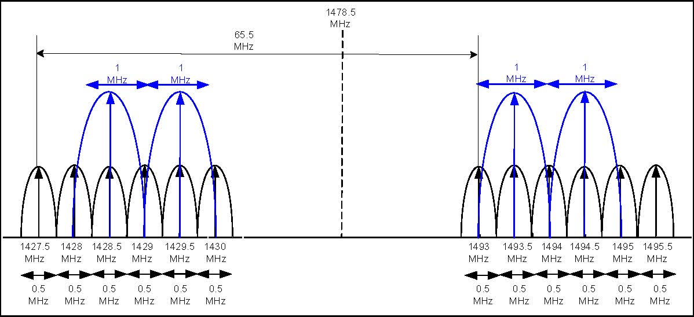
Banda de 1GHz se ha dispuesto la siguiente relación:
Mitad inferior de la banda: fn = fo − 51,5 + 0,5n MHz
Mitad superior de la banda: fn'= fo +14 + 0,5n MHz
Dónde:
fn: frecuencia central de un radiocanal
fn': la frecuencia central de un radiocanal en la mitad superior de la banda
fo: frecuencia central de la banda
n: número del canal [1-64]

Slide 34
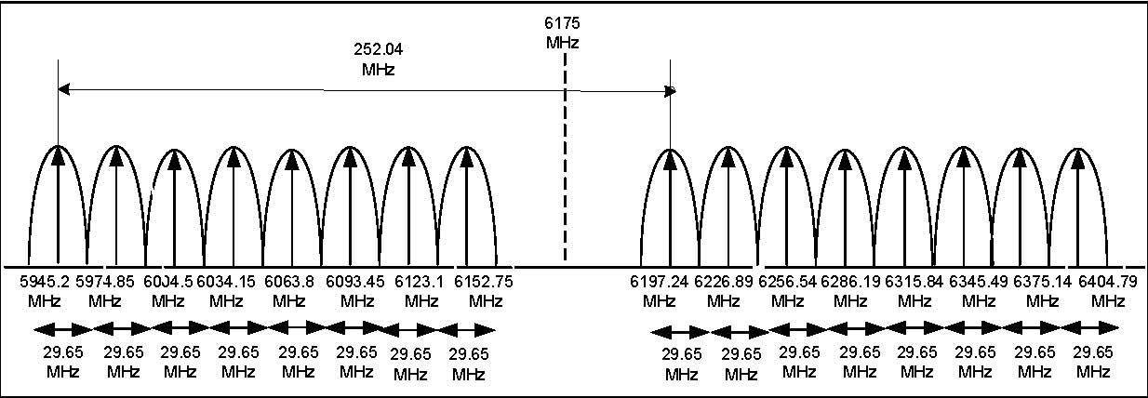
Banda de 6 GHz se divide en 2 partes
la parte superior de la banda está asignada a la administración del CONATEL.
La siguiente relación nos permite conocer la distribución de los canales de esta banda .
Mitad inferior de la banda: fn = fo − 259,45 + 29,65n MHz
Mitad superior de la banda: fn'= fo − 7,41+ 29,65n MHz
Dónde:
fo: la frecuencia central de la banda
fn: la frecuencia central de un radiocanal en la mitad inferior de la banda
fn': la frecuencia central de un radiocanal en la mitad superior de la banda
n: número del canal [1-8]

Slide 35
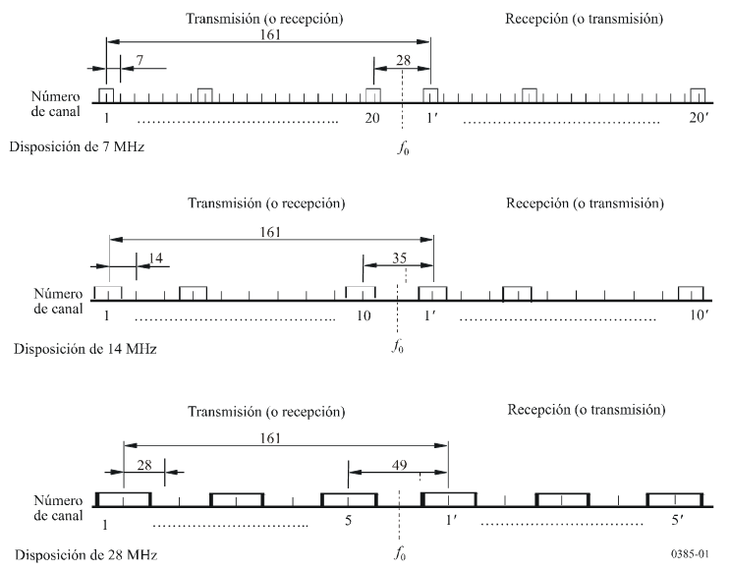
Para la banda de 7 GHz (7110 - 7900) que como sabemos es una de las bandas más congestionadas, expresa las relaciones para una separación de canales de 7 MHz [7]:
Mitad inferior de la banda: fn = fo − 154 + 7n MHz
Mitad superior de la banda: fn'= fo + 7 + 7n MHz
Donde n: numero de canal [1 - 20]
La siguientes relaciones, expresan la distribución de canales para una separación de canal de 14 MHz:
Mitad inferior de la banda: fn = fo – 157.5 + 14n MHz
Mitad superior de la banda: fn'= fo + 3.5 + 14n MHz
Donde n: número de canal [1 - 10]
Finalmente la distribución de canales para la separación de 28MHz
Mitad inferior de la banda: fn = fo – 164.5 + 28n MHz
Mitad superior de la banda: fn'= fo + 3.5 + 28n MHz
Donde n: número de canal [1 - 5]

Slide 36
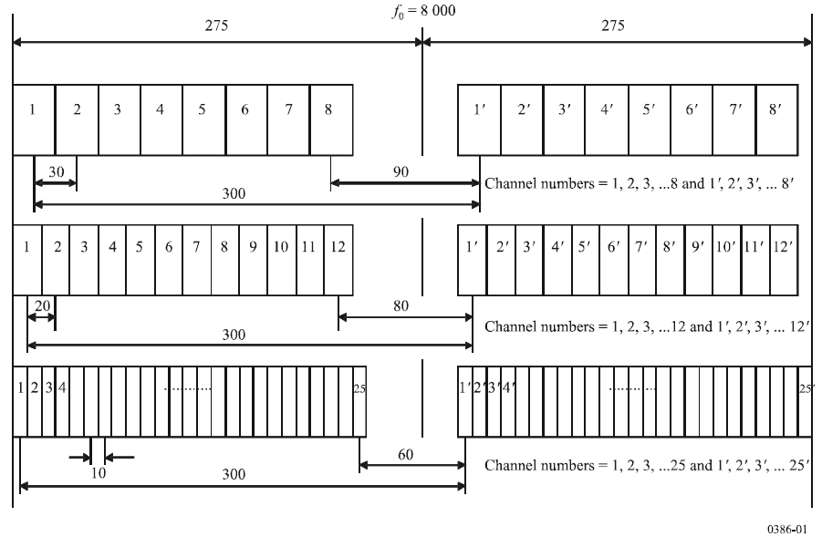
En la banda de 8 GHz, la recomendación ITU-F.386 nos indica que la canalización de la banda (7725 – 8500 MHz) viene dada por las expresiones para sistemas de 30 MHz
Mitad inferior de la banda: fn = fo – 290 + 30n MHz
Mitad superior de la banda: fn'= fo + 10 + 30n MHz
Donde n: número de canal [1 - 8]
Para sistemas con canales de separación 20 MHz, tenemos:4
Mitad inferior de la banda: fn = fo – 285 + 20n MHz
Mitad superior de la banda: fn'= fo + 15 + 20n MHz
Donde n: número de canal [1 - 12]
Para sistemas con canales de separación 10 MHz, tenemos:4
Mitad inferior de la banda: fn = fo – 280 + 10n MHz
Mitad superior de la banda: fn'= fo + 20 + 10n MHz
Donde n: número de canal [1 - 25]

Slide 37
Para la banda de 14 – 15 GHz, la recomendación ITU-F.636 indica
14,4-15,35 GHz está atribuida al servicio fijo y 14,5-15,35 GHz se atribuida a sistemas inalámbricos fijos:
Separación de radiocanales de 7 MHz
Sea N el número del radiocanal;
Mitad inferior de la banda: fm = fr + a + 28n +7m MHz
Mitad superior de la banda: fm'= fr + 3608.5 – 28(N – n) + 7m MHz
Donde
fr : frecuencia de referencia
m = 1, 2, 3 ó 4
n : número de radiocanales del plan básico que se subdivide
a = 2 670,5 MHz para la banda 14,4-15,35 GHz, y a = 2 768,5 MHz para la banda 14,5-15,35 GHz.
Separación entre radiocanales de 14 MHz se obtenga del siguiente modo:
Mitad inferior de la banda: fn = fr + a + 14 n MHz
Mitad superior de la banda: f n′ = fr + 3 640 – 14 (N – n) MHz
Dónde:
fr : frecuencia de referencia,
a = 2 702 MHz para la banda 14,4-15,35 GHz, y a = 2 800 MHz para la banda 14,5-15,35 GHz,
n = 1, 2, . . . N con N ≤ 32 para la banda 14,4-15,35 GHz,
y N ≤ 30 para la banda 14,5-15,35 GHz.

Slide 38
Análisis de Canalización
Asignación de Frecuencias
Sin considerar Canalización
Considerando Canalización
No es un uso eficiente
Asignación desordenada
Problemas de interferencia
Difícil de administrar (Regulador)
Uso eficiente
Asignación ordenada
Disminuye considerablemente interferencia
Simplicidad en la administración

Slide 39
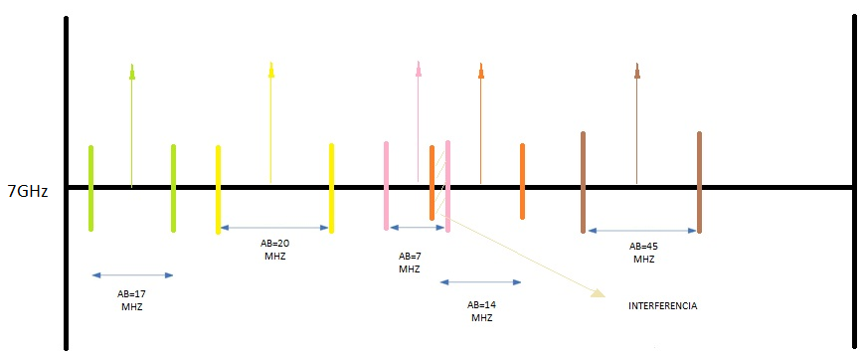
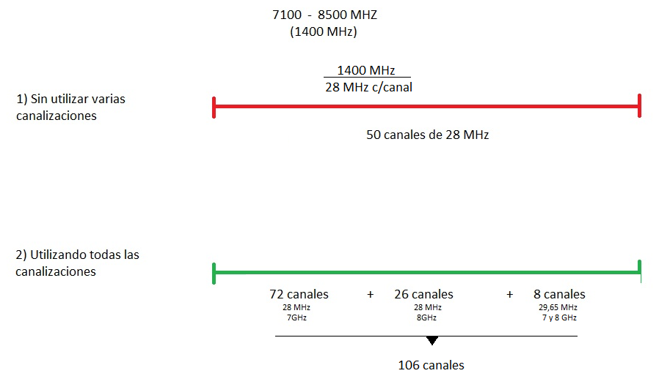
Ejemplo de Asignación sin Canalización
Ejemplo de Asignación considerando Canalización

Slide 40
Recomendaciones del grado de utilización en sitios y rutas
Anteriormente se determinó los sitios más congestionados comprobando que el mayor porcentaje de ocupación por sitio se concentra en las bandas de 5925 – 6425 MHz pero principalmente en la banda 7125 – 8500 MHz, por lo que se ha llegado a la conclusión de analizar cuáles podrían ser sitios propicios para poder realizar nuevos enlaces.

Slide 41
En el análisis arrojo como resultados que los sitios menos ocupados
Nombre | Latitud | Longitud | Cantón | Hsnm(m) | 5925 - 6425 MHz | 7125 - 8500 MHz
 |  |  |  |  | Ocupacion (%) | Ocupacion (%)
Barabon | 02°53'34.40''S | 79°05'15.10''W | Cuenca | 3351 | 0.00 | 0.00
Cerro Cahuazhun | 02°52'33.40''S | 78°49'01.60''W | Gualaceo | 2999 | 0.00 | 0.00
Cerro Cochapamba | 02°47'41.10''S | 79°25'39.10''W | Cuenca | 3714 | 0.00 | 0.00
Cerro Rayoloma | 02°54'13.00''S | 78°57'59.20''W | Cuenca | 2649 | 0.00 | 0.00
Cerro Turi | 02°55'22.90''S | 79°00'32.80''W | Cuenca | 2730 | 0.00 | 10.58
Tipoloma Bajo | 03°07'41.50''S | 79°05'17.90''W | Girón | 3086 | 0.00 | 9.94
Cuchilla de Paredones | 02°44'10.70''S | 79°26'43.10''W | Cuenca | 3311 | 0.00 | 0.00
Bilovan | 01°48'09.10''S | 79°06'17.20''W | San Miguel | 2662 | 0.00 | 0.00
Cerro Capadia Alto | 01°25'24.20''S | 78°57'01.10''W | Guaranda | 4460 | 0.00 | 13.46
Cerro de la Cocha | 01°50'38.90''S | 79°09'52.80''W | San Miguel | 2496 | 0.00 | 0.00
Cerro Pucará | 01°39'04.50''S | 79°06'10.70''W | Chimbo | 3063 | 0.00 | 0.00
Loma de Lourdes | 01°42'19.70''S | 79°04'49.20''W | San Miguel | 3281 | 0.00 | 0.00
Loma Susanga | 01°40'23.00''S | 79°01'08.80''W | Chimbo | 2879 | 0.00 | 3.85
Tiuguinal | 01°22'00.30''S | 79°00'25.10''W | Guaranda | 4126 | 0.00 | 0.00
Biblian (Sagrado Corazón) | 02°43'07.70''S | 78°52'53.40''W | Biblián | 2878 | 0.00 | 13.78
Cerro Cojitambo | 02°45'40.70''S | 78°53'16.40''W | Azoguez | 3106 | 0.00 | 0.00
Cerro Troya Bajo | 00°44'09.50''N | 77°42'22.80''W | Tulcán | 3418 | 0.00 | 14.42
Cerro Chiles Alto | 00°35'14.40''N | 77°51'04.00''W | Montúfar | 3093 | 0.00 | 0.00
Cerro Amula Rayoloma | 01°41'22.10''S | 78°43'45.70''W | Colta | 3485 | 0.00 | 0.00
Cerro Gatazo Grande | 01°39'41.30''S | 78°45'00.80''W | Colta | 3188 | 0.00 | 11.22
Cerro Apagua | 00°58'32.00''S | 78°56'58.00''W | Pujulí | 4032 | 0.00 | 0.00
Cerro Chilla | 03°29'09.70''S | 79°36'04.70''W | Chilla | 3450 | 0.00 | 0.00
Cerro Guirillio | 03°09'57.50''S | 79°36'20.40''W | El Guabo | 3192 | 0.00 | 0.00
Cerro Bellavista | 02°10'57.10''S | 79°54'51.30''W | Guayaquil | 100 | 0.00 | 13.14
Cerro Mapasingue | 02°08'49.80''S | 79°55'40.80''W | Guayaquil | 120 | 0.00 | 4.49
Cerro Tanzarte (Cruz Loma) | 02°45'17.90''S | 79°23'59.80''W | Naranjal | 2894 | 0.00 | 3.21
Cerro Calvario (Loja) | 04°02'47.00''S | 79°39'05.80''W | Paltas | 1935 | 0.00 | 11.22
Cerro Guanchuro | 04°04'28.80''S | 79°38'54.90''W | Paltas | 2446 | 0.00 | 0.00
Saraguro | 03°37'55.20''S | 79°14'37.50''W | Saraguro | 2740 | 0.00 | 5.45
Cerro Jama 1 | 00°12'29.40''S | 80°16'08.70''W | Jama | 93 | 0.00 | 0.00
Papallacta | 00°22'43.70''S | 78°08'48.60''W | Quijos | 3373 | 0.00 | 7.69
Cerro San Francisco | 00°23'24.89''S | 78°37'06.79''W | Mejía | 4097 | 0.00 | 0.00
Cerro Tinajero | 00°22'53.08''S | 78°36'36.19''W | Mejía | 4082 | 0.00 | 0.00
Cerro Atacazo Alto | 00°21'22.20''S | 78°37'09.10''W | Quito | 4474 | 0.00 | 0.00
Cerro Bermejo | 00°08'09.10''N | 77°19'39.90''W | Cascales | 994 | 0.00 | 0.00
Llantantoma | 01°09'56.40''S | 78°37'53.90''W | Ambato | 3450 | 0.00 | 0.00

Slide 42
La principal ruta del pais es la de Quito – Guayaquil
Gran Congestión nuevas rutas alternativas

Slide 45
Características de enlace entre Cerro Atacazo Alto y Apagua.
Características de enlace entre Cerro Apagua y Tiunguinal

Slide 46
Características de enlace entre Cerro Tiunguinal y Cerro Pucara.
Características de enlace entre Cerro Pucara y Cerro de la Cocha.

Slide 47
Características de enlace entre Cerro de la Cocha y Cerro Mapasingue.

Slide 49
Características de enlace entre Cerro Atacazo Alto y Llantaloma
Características de enlace entre Cerro Llantaloma y Capadia Alto

Slide 50
Características de enlace entre Cerro Capadia Alto y Cerro Pucara.
Características de enlace entre Cerro Pucara y Cerro De la Cocha.

Slide 51
Características de enlace entre Cerro De la Cocha y Cerro Mapasingue.

Slide 52
Infraestructura | ITEM | COSTE RADIO BASE |  | COSTE REPETIDOR
 |  | Mínimo | Máximo
CIVIL | Camino de Acceso | 12.000,00 | 30.000,00 | -
 | Preliminares | 1.500,00 | 7.500,00 | 1.500,00
 | Cerramiento de malla galvanizada | 1.000,00 | 4.000,00 | 1.000,00
 | Base para equipos Outdoor | 2.500,00 |  | -
 | Caseta de generador | 4.000,00 |  | -
 | Cimentación de la Torre h=60m | 3.000,00 | 7.500,00 | 2.000,00
 | Torre 60 m | 15.000,00 | 38.000,00 | 15.000,00
ELECTRICA | Generador 15KVA | 10.500,00 |  | -
 | Acometida en media tensión | 5.000,00 | 21.000,00 | -
 | Acometida en baja tensión | 3.500,00 | 4.500,00 | -
 | Tableros eléctricos | 3.000,00 |  | -
 | Sistema de iluminación y tomas | 1.000,00 |  | -
 | Sistema de puesta a tierra | 4.000,00 |  | 4.000,00
 | Instalación de grupo generador | 10.000,00 | 16.500,00 | -
Equipo de Microonda | Antena de Microonda | 7.000,00 | 10.600,00 | 10.600,00
 | Guía de Onda flexible | 500,00 |  | 250,00
 | Cables de Microonda | 600,00
 | Cables de tierra y energia | 240,00 |  | -
 | Unidad Interna | 3.400,00 |  | -
 | Unidad Externa | 8.400,00 |  | -
 | Conectores y Herrajes | 160,00 |  | -
 | Licencias | 3.000,00 |  | -
 | Sistema de Gestion | 1.800,00 |  | -
 | Mounting Pole | 600,00 |  | -
 | Instalación | 2.600,00 |  | 1.000,00
TOTAL |  | 104.300,00 | 185.900,00 | 35.350,00

Slide 53
Análisis de Rutas Propuestas
Las rutas analizadas constan ya de infraestructura la misma que se encuentra operante
Por lo que el costo de utilización de las nuevas rutas se reduciría a la adquisición de infraestructura del equipo de microonda
En cada sitio debería instalarse un repetidor con un costo de $ 11.850,00
Existen 5 saltos en cada ruta propuesta.
Para completar la comunicación de la ruta Quito – Guayaquil significaría un costo de $ 59.250,00.

Slide 54
Recomendaciones de posibles incentivos para el mejoramiento del uso del espectro
Estos incentivos proponen motivar al inversor a desarrollar la instalación de un sitio nuevo, los mismos que entre otros podrían ser:
precio de su concesión disminuya.
prioridad en la asignación de las frecuencias.
exoneración del pago de la tarifa mensual del enlace por un periodo de dos años.

Slide 55
POLITICAS DE USO Y ASIGNACION
De todo lo expuesto anteriormente finalmente se recomienda a la Secretaria Nacional de Telecomunicaciones establecer ciertas normas y políticas que beneficiarían el uso eficiente del espectro radioeléctrico puesto a que hoy por hoy no existe una ley normativa que se encargue del óptimo uso del espectro radioeléctrico, para lo cual se establecen las siguientes políticas de uso y asignación de las bandas de microonda:
Establecer un reglamento para asignación y uso eficiente del espectro radioeléctrico.
Definir la correcta canalización de las bandas microonda a través de las recomendaciones normadas por la UIT.
Realizar la asignación de una frecuencia únicamente si cumple parámetros de canalización.
Búsqueda de nuevas rutas con el fin de descongestionar las rutas en proceso de saturación.
Fijar los niveles máximos de potencia de estas bandas.
Determinar y verificar que los equipos a ser utilizados cumplan las características y normas técnicas y de fiabilidad.
Si una entidad privada desea realizar una inversión en infraestructura estableciendo un nuevo sitio, dicho operador tendrá como beneficios:
Prioridad en asignación de un 50 % de los canales disponibles y el 50 % restante para las demás operadoras.
Exoneración del pago de la tarifa mensual del enlace por dos años.

Slide 56
CONCLUSIONES
La ocupación de las bandas de microonda sobre todo en la banda de 7GHz está llegando a la saturación en la mayoría de emplazamientos que se encuentran alrededor del país llegando a una disponibilidad menor del 30% en esta banda, esto debido a la mala distribución del espectro radioeléctrico.
La canalización de las frecuencias, como lo establece la UIT en sus recomendaciones (tabla 3.1), es una solución óptima que permite aminorar el desperdicio de frecuencias y cumplir con los requerimientos de calidad, servicio y ancho de banda.
Es necesario una nueva implementación de infraestructura física en nuevos sitios que permitan nuevas rutas de enlace para evitar la saturación de la infraestructura ya existente.
La ruta de enlace Quito – Guayaquil se encuentra saturada tanto física como en frecuencias, debido a que establece conexión entre las dos ciudades más importantes del país y permite un amplio radio de cobertura.
La compartición de la infraestructura es importante puesto a que la adquisición e instalación de este tipo de equipos es de costo elevado y tarda en ser instalada.
La utilización de software como Radio Mobile y Google Earth nos permiten encontrar nuevos sitios de instalación además de verificar si existe línea de vista, cobertura y enlace entre los diferentes sitios donde se requiera establecer un enlace radioeléctrico en forma teórica.
El espectro radioeléctrico como recurso natural no renovable debe ser administrado, regulado y asignado de manera eficiente, para que no se desperdicie dicho recurso que es escaso.

Slide 57
RECOMENDACIONES
Definir una óptima y eficiente distribución del espectro radioeléctrico utilizando herramientas como las de canalización y reutilización de frecuencias que permitirán reducir el desperdicio en ciertas bandas.
Establecer una correcta canalización de las bandas de frecuencia por medio de las recomendaciones UIT y que permitan optimizar el uso de las frecuencias en nuestro país.
Es vital incentivar al sector privado con el fin de que sean implementadas nuevas infraestructuras que permitan nuevos enlaces y rutas de enlace alrededor del país, fomentando la compartición de las mismas y estableciendo beneficios para quienes realicen inversiones en dichos proyectos.
Para una implementación de la ruta propuesta Quito – Guayaquil es importante tomar en cuenta realizar los debidos estudios de suelo, conectividad, cobertura, línea de vista, apuntamiento de antenas que permita que la nueva ruta sea optima puesto a que este es un análisis y propuesta teórica a la situación actual.
Los inversores en infraestructura pasiva deberán compartir dichos equipos recibiendo por su inversión y la compartición de los mismos incentivos por parte del estado, además beneficiando las vías de comunicación en los sitios de instalación.
A más de contar con el software necesario para realizar una simulación o una propuesta teórica de nuevos emplazamientos para radioenlaces o verificar existentes, es necesario hacer visitas técnicas a los sitios específicos, estableciendo características fundamentales para poder realizar en la práctica lo teóricamente propuesto.
Es necesario implementar políticas y normas de atribución, adjudicación y asignación del espectro radioeléctrico de tal manera que se optimice la utilización de dicho recurso.

